Slide 1
Latająca jaskółka

Slide 2
Podobno ,,jedna jaskółka wiosny nie czyni”…
…jednak to właśnie ich przylot zwiastuje wiosenne ocieplenie. Przylatują do Polski, gdy wiosna już zadomawia się na dobre, czyli w połowie kwietnia.
Dlatego proponuje Ci dziś wykonanie pracy plastycznej - jaskółki z rolki po papierze toaletowym. Jaskółka jest przestrzenna, ruchoma i… bardzo prosto ją zrobić ☺.
Zapraszam!

Slide 3
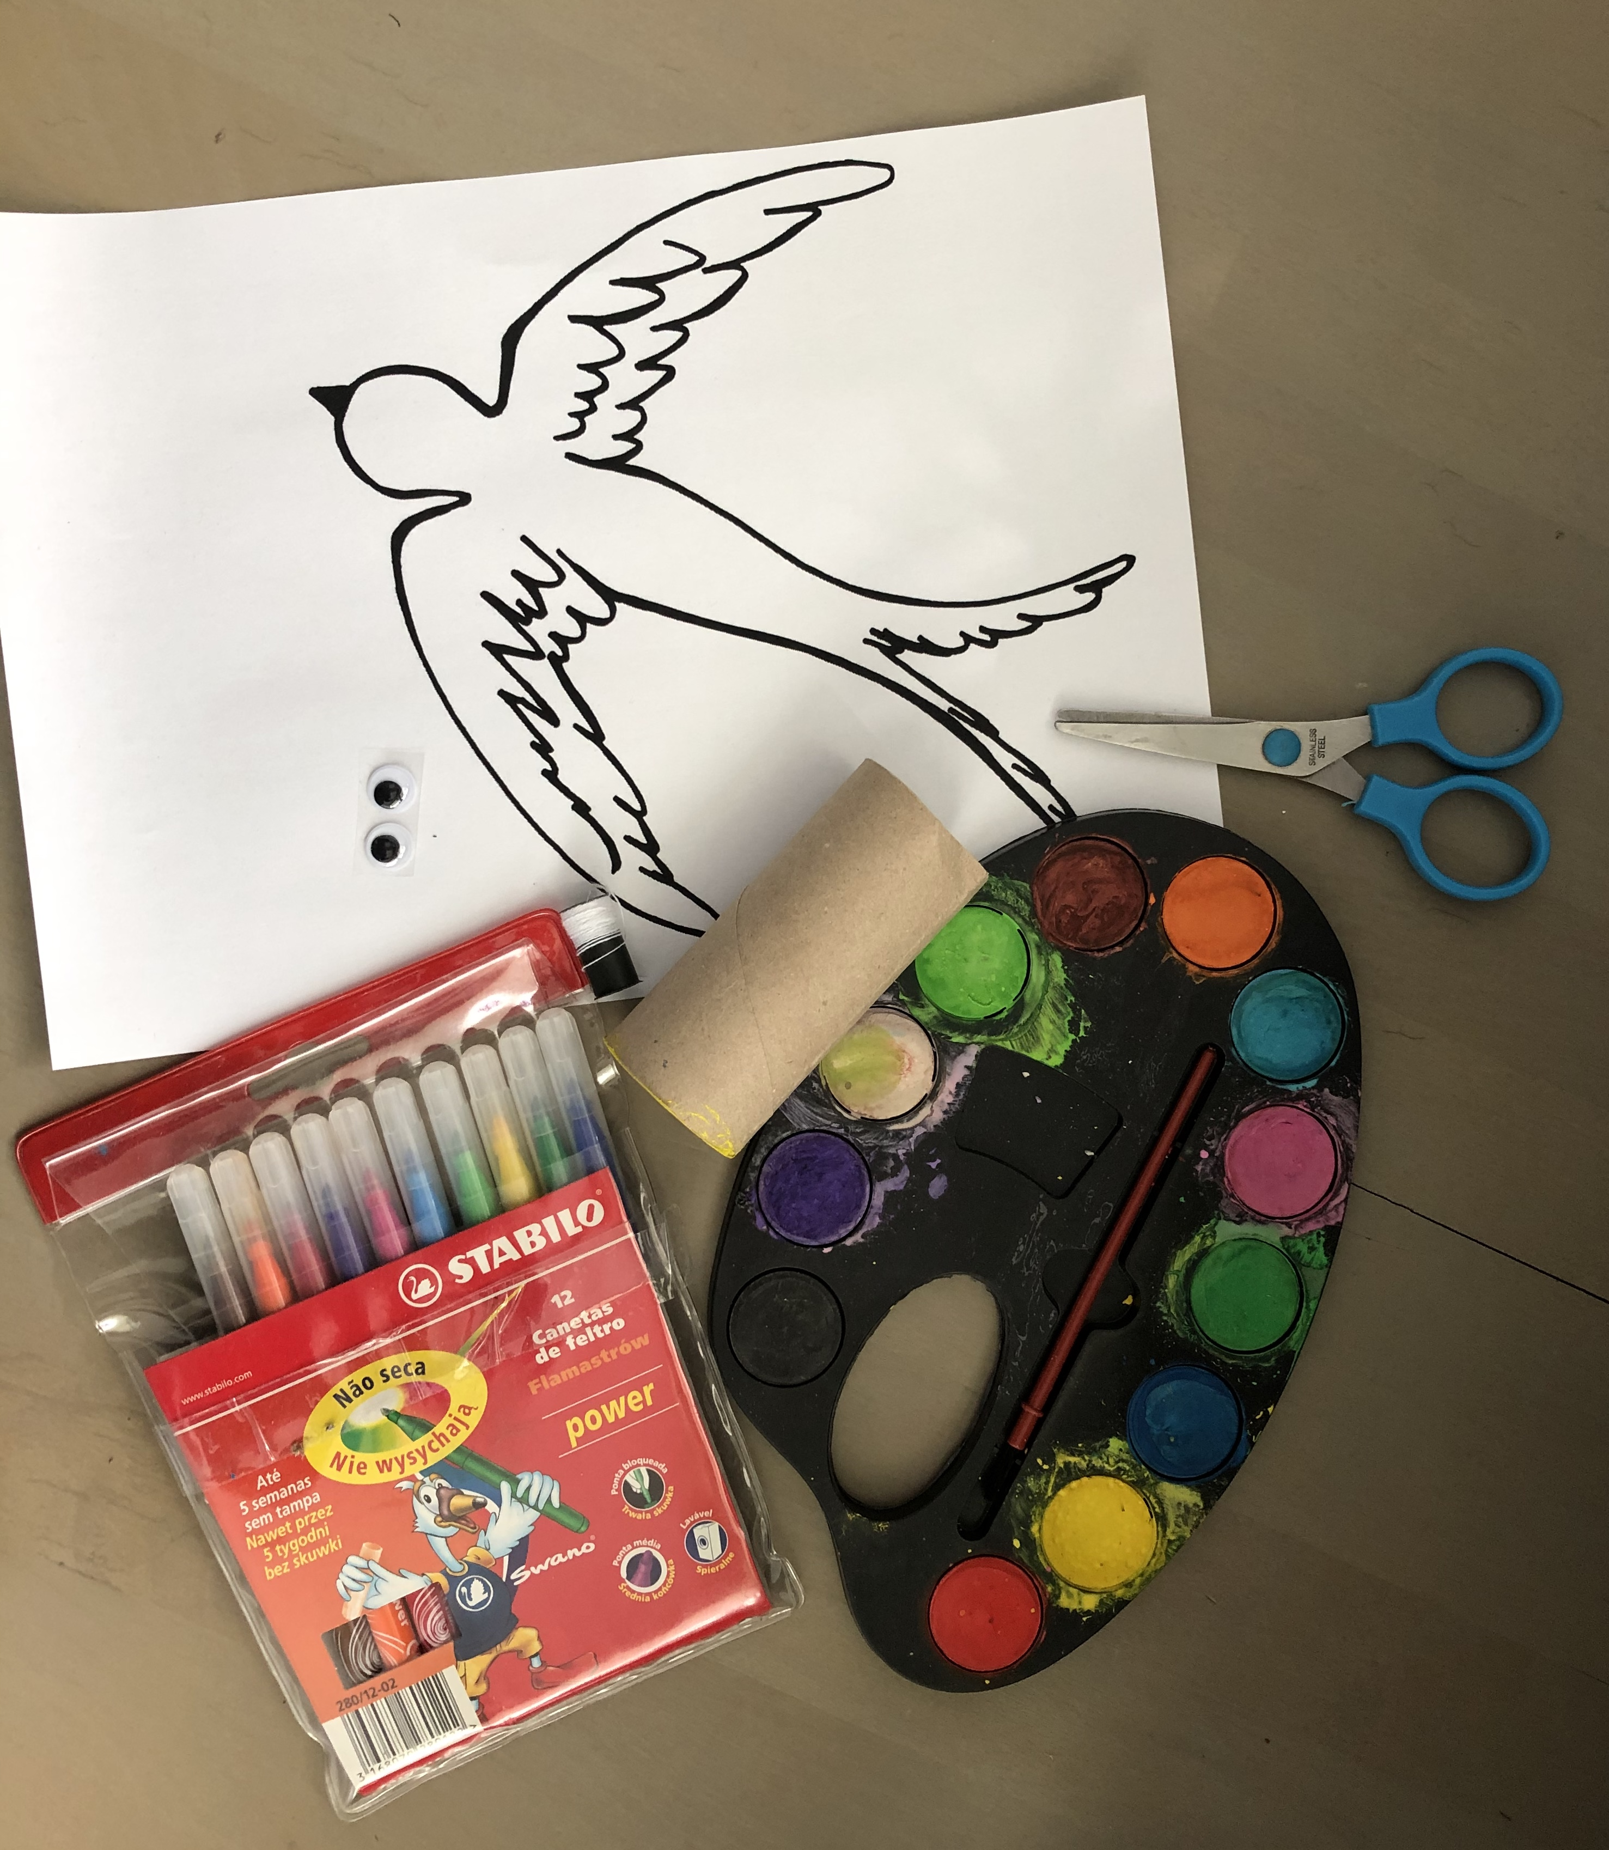
materiały
Do wykonania jaskółki potrzebujesz:
Rolkę po papierze toaletowym,
Szablon jaskółki,
Farby, pędzelek i wodę,
Mazaki/kredki,
Nożyczki,
Nitkę lub sznurek,
Oczy (dekoracyjne naklejki) – jeśli nie masz w domu, możesz narysować je samodzielnie☺.

Slide 4
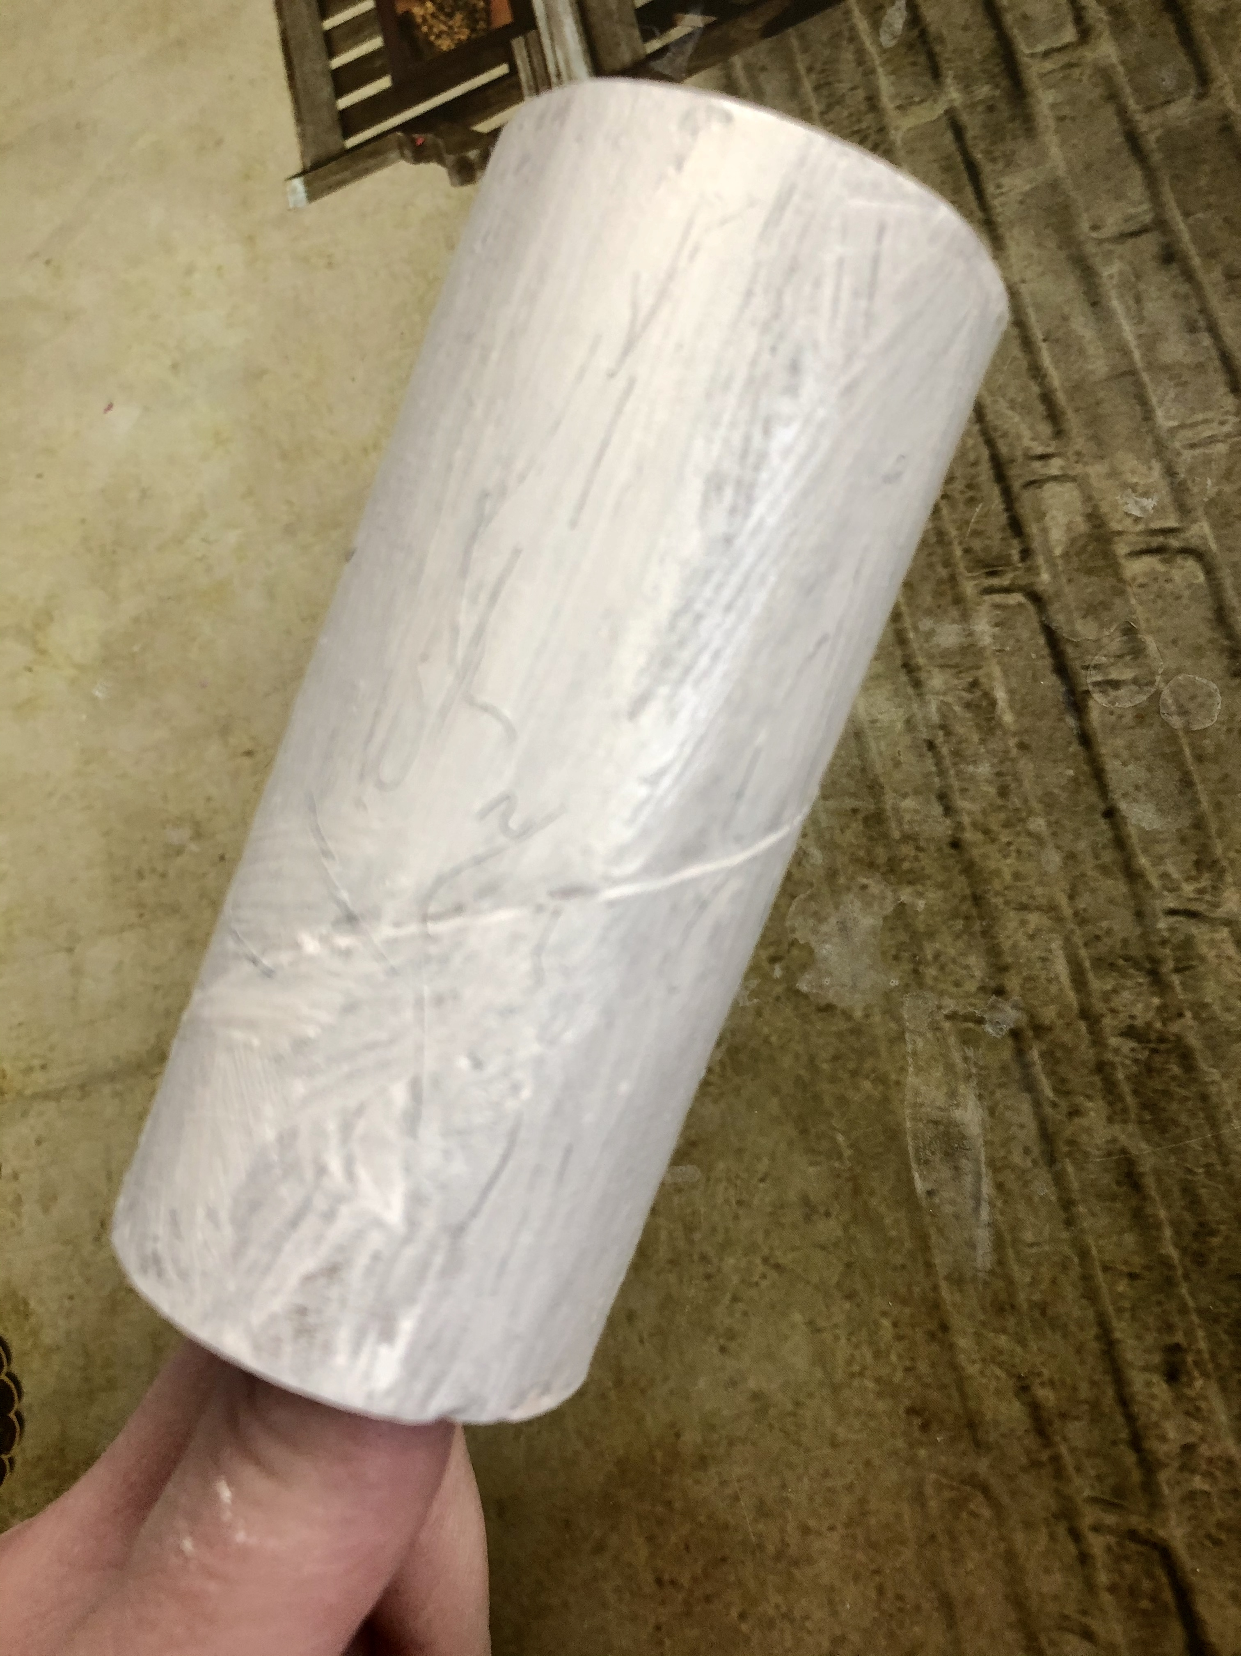
Pomaluj rolkę po papierze toaletowym na biało. Pozostaw ją do wyschnięcia.

Slide 5
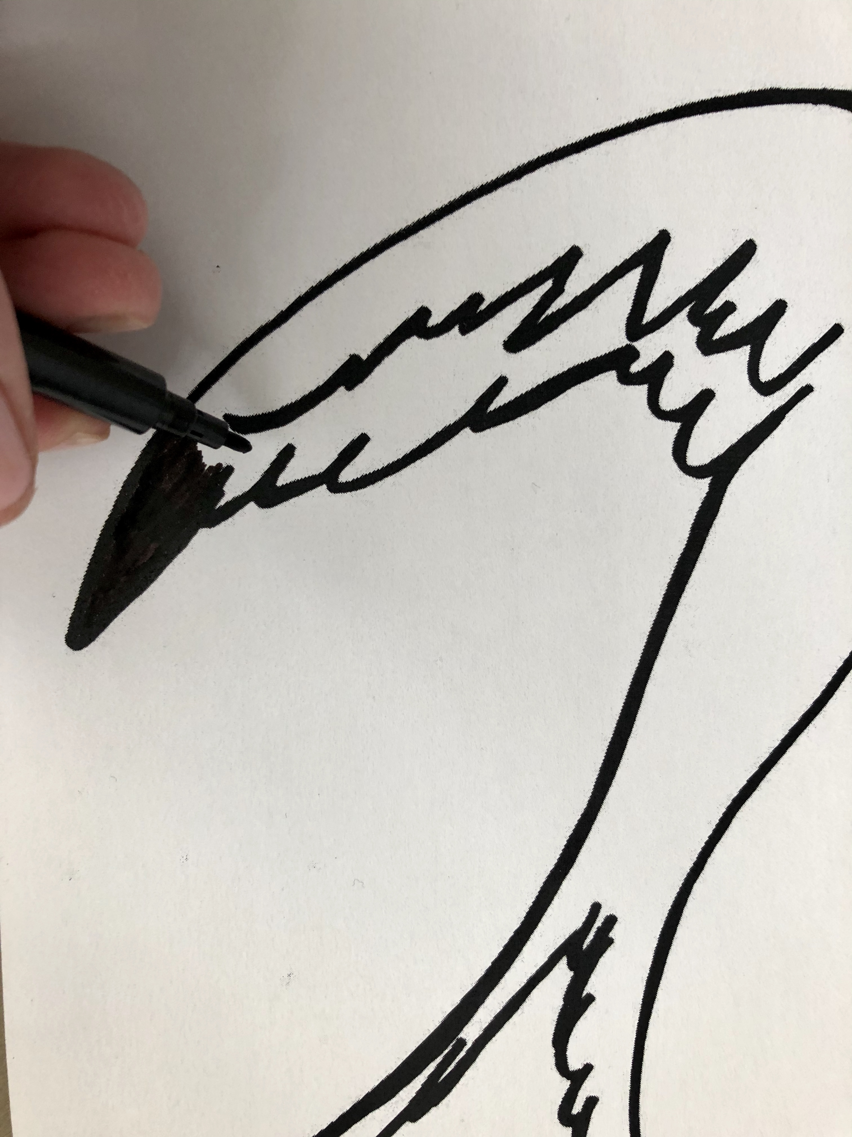
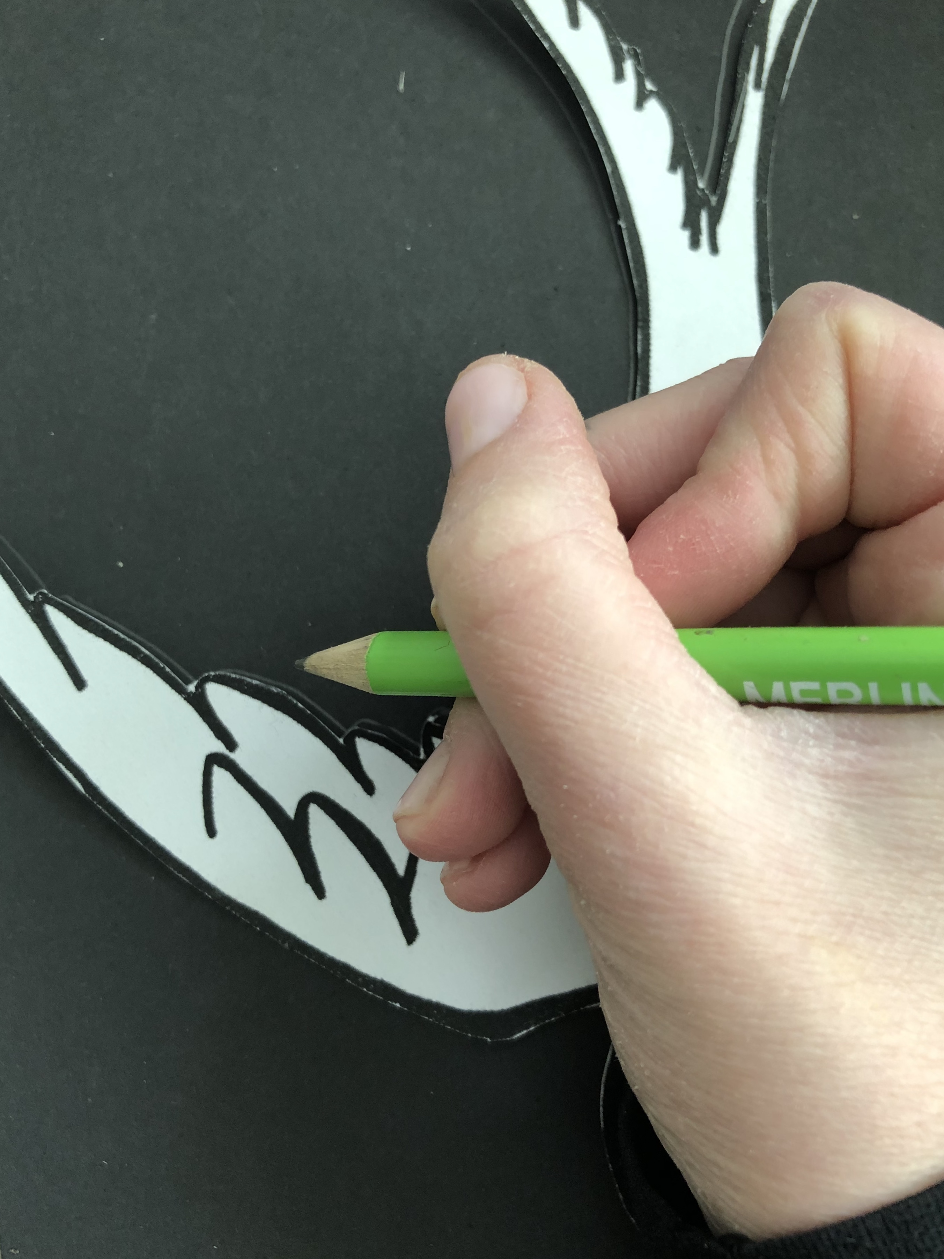
Wytnij szablon jaskółki. Możesz pokolorować go na czarno lub odrysować na czarnej kartce i wyciąć. decyzja należy do ciebie ☺.
lub

Slide 6
Zrób jaskółce czerwony dziób np. z papieru kolorowego lub czerwonej kartki.

Slide 7
Przyklej jaskółce oczy (zrobione samodzielnie np. z papieru kolorowego lub gotowe naklejki)

Slide 8
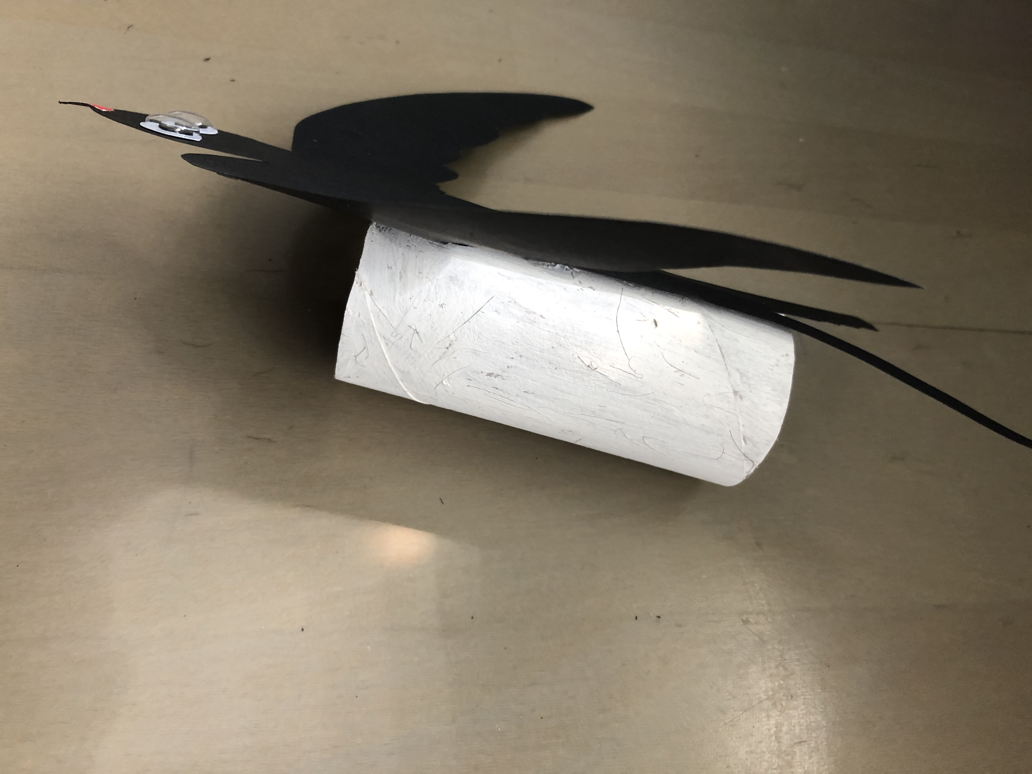
Przyklej szablon jaskółki do rolki po papierze toaletowym.

Slide 9
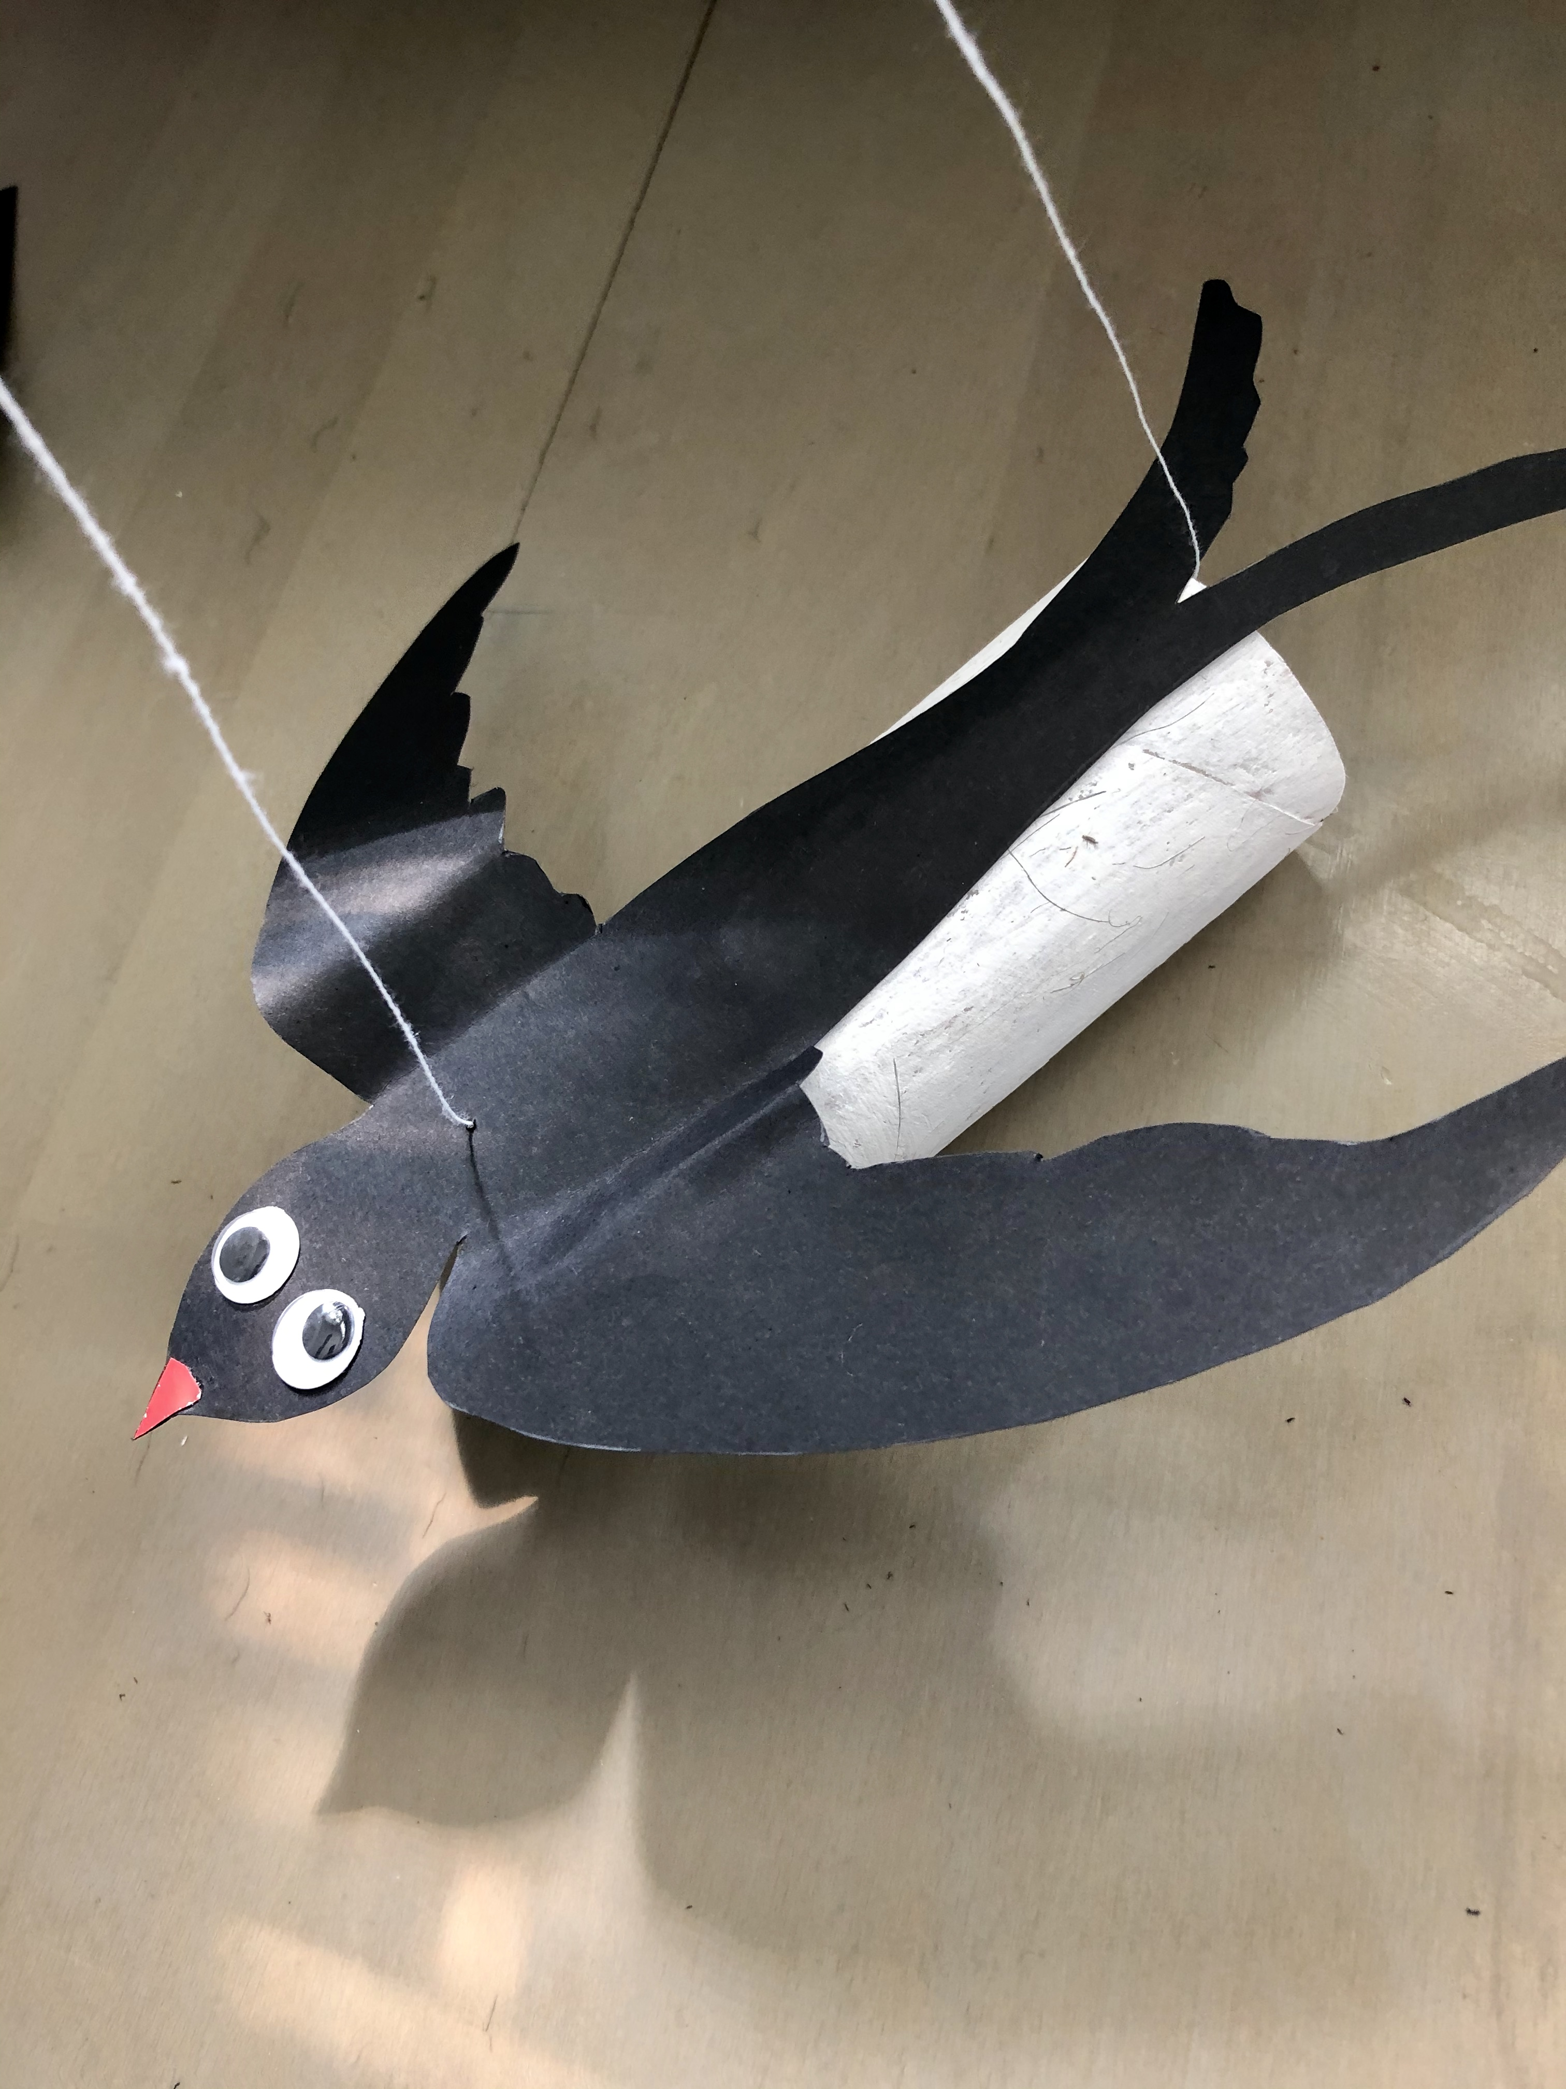
Przełóż sznurek/nitkę przez rolkę tak, aby jaskółka mogła się poruszać. Przełóż przez całą rolkę, następnie zrób małą dziurkę na wysokości głowy jaskółki, aby przełożyć sznurek z drugiej strony. Zawiąż sznurek u góry.

Slide 10
Gotowe ☺. Spójrz jak lata ☺.

Slide 11
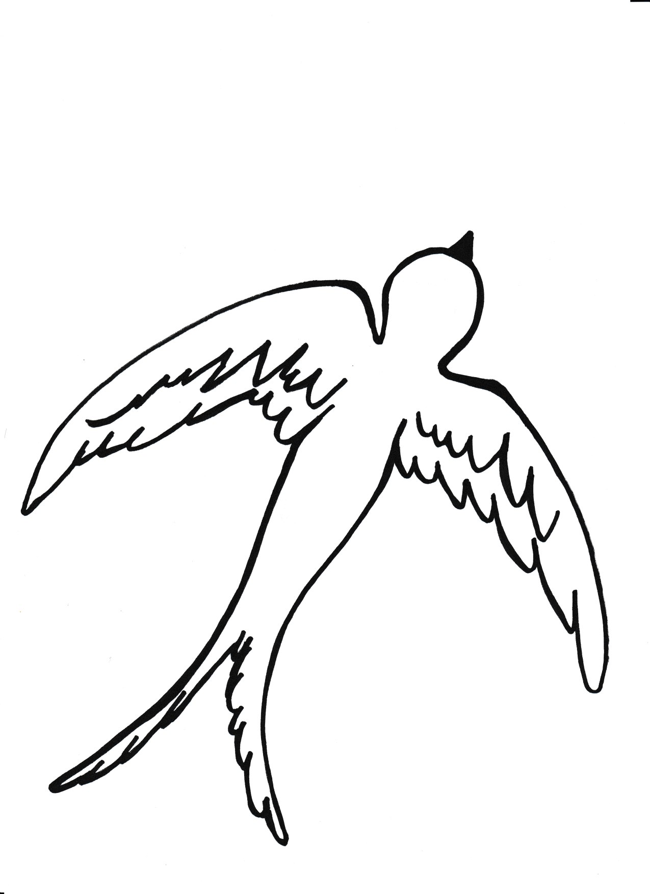
Szablon jaskółki
Zapisz, powiększ i wydrukuj.

Slide 12
Ważne
Wykonanie tej pracy:
rozwija wyobraźnię i kreatywność,
poszerza doświadczenia plastyczne i techniczne,
rozwija motorykę małą.
Rozwija kompetencje kluczowe:
świadomość i ekspresja kulturalna: twórcze wyrażanie idei (poprzez wykonanie pracy), otwarcie na nowości, umiejętność wyrażania wrażliwości i ekspresji podczas czynności plastycznych, technicznych i kreatywnych.
Opracowanie: K.B.

